Slide 1
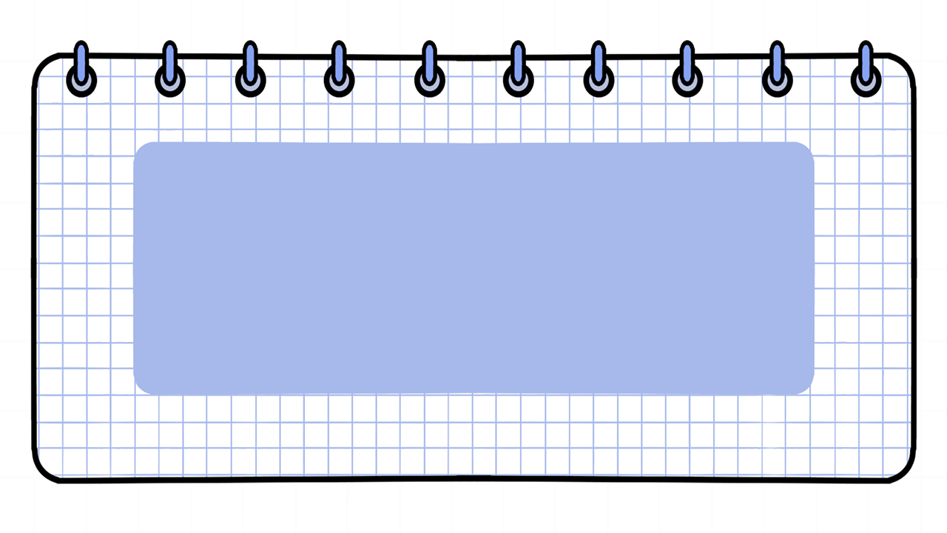
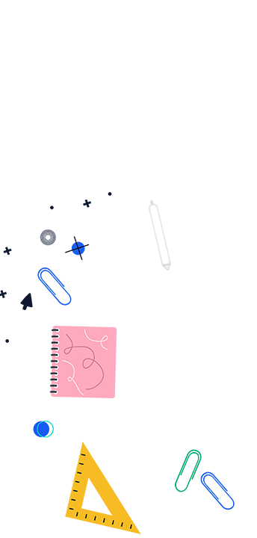
TRƯỜNG TIỂU HỌC QUANG TRUNG
MÔN: TOÁN
BÀI 35: ÔN TẬP CHUNG (TIẾT 3)
LỚP: 5E
GIÁO VIÊN: LÊ THỊ HẠNH

Slide 2
01

Slide 3
BÀI 35 – Tiết 3

Slide 4
02

Slide 5
1
Chọn câu trả lời đúng.
a) Số gồm: Ba mươi lăm đơn vị, hai phần mười, không phần trăm, sáu phần nghìn viết là:
A. 35,26
B. 35,026
C. 35,206
D. 35,260

Slide 6
1
b) Chữ số 8 trong số thập phân nào dưới đây ở hàng phần trăm?
A. 38,025
B. 30,812
C. 32,081
D. 12,308

Slide 7
2
Chọn câu trả lời đúng.
a) Số thích hợp với dấu “?” của là
A. 0,1052
B. 1,052
C. 10,52
D. 105,2

Slide 8
2
b) Diện tích các miếng bìa được ghi như hình vẽ dưới đây.
Hình có diện tích lớn nhất là:
A. Hình 1
B. Hình 2
C. Hình 3
D. Hình 4

Slide 9
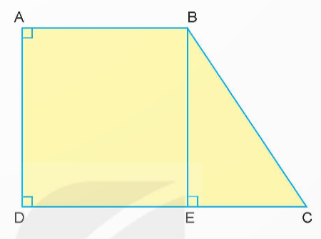
3
Cho hình thang vuông ABCD có đáy lớn hơn đáy bé 40 cm, có chiều cao bằng trung bình cộng của hai đáy và bằng 80 cm. Đoạn thẳng BE vuông góc với CD chia hình thang thành hình chữ nhật ABED và hình tam giác BCE. Tính:
a) Diện tích hình tam giác BCE.
b) Chu vi hình chữ nhật ABED.

Slide 10
Bài giải
a) Đáy lớn hơn đáy bé 40 cm, do đó CE = 40 cm.
Diện tích hình tam giác BCE là:
40 x 80 : 2 = 1 600 (cm²)
b) Tổng hai đáy hình thang là:
80 x 2 = 160 (cm)
Độ dài đáy bé AB là:
(160 - 40): 2 = 60 (cm)
Chu vi hình chữ nhật ABED là:
(80 + 60) x 2 = 280 (cm)
Đáp số: a) 1 600 cm²; b) 280 cm.

Slide 11
4
Tính giá trị biểu thức
a) (64,2 – 36,6) : 1,2 + 13,15
= 27,6 : 1,2 +13,15
= 23 + 13,15
= 36,15
b) 12,5 x 3,6 + 12,5 x 2,4
= 12,5 x (3,6 + 2,4)
= 12,5 x 6
= 75

